Slide 1
Праздник Азбуки
Досуг для детей подготовительной логопедической группы

Slide 2
Прочитай стихотворение.
Тридцать три родных сестрицы Писаных красавицы, На одной живут странице, А повсюду славятся! К вам они сейчас спешат. Славные сестрицы,- Очень просим всех ребят С ними подружиться!

Slide 4
Ребята, мы с вами уже знаем все буквы! Сегодня у нас праздник Азбуки. Пора открывать нашу волшебную Азбуку…

Slide 6
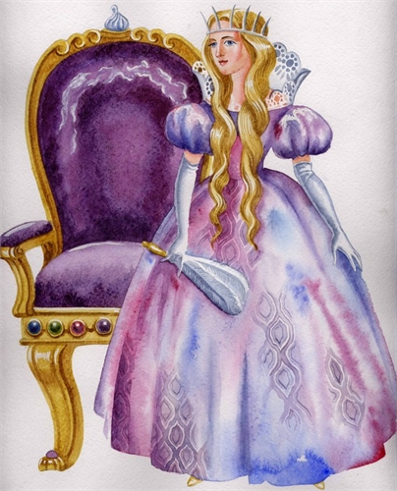
Кто ты?
Я Королева Азбука…
Сегодня я приготовила
для вас интересные
Задания.

Slide 7
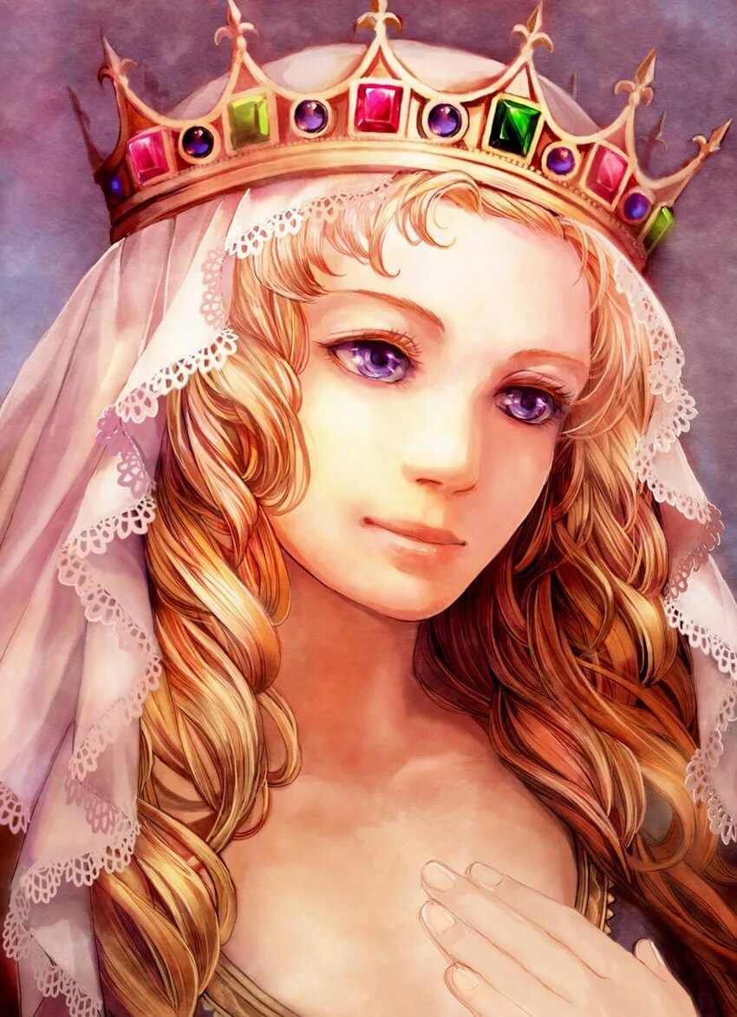
Если вы справитесь с
ними, значит, вам уже
можно идти учиться в
школу…

Slide 8
Угадайте, какая это буква?

Slide 9
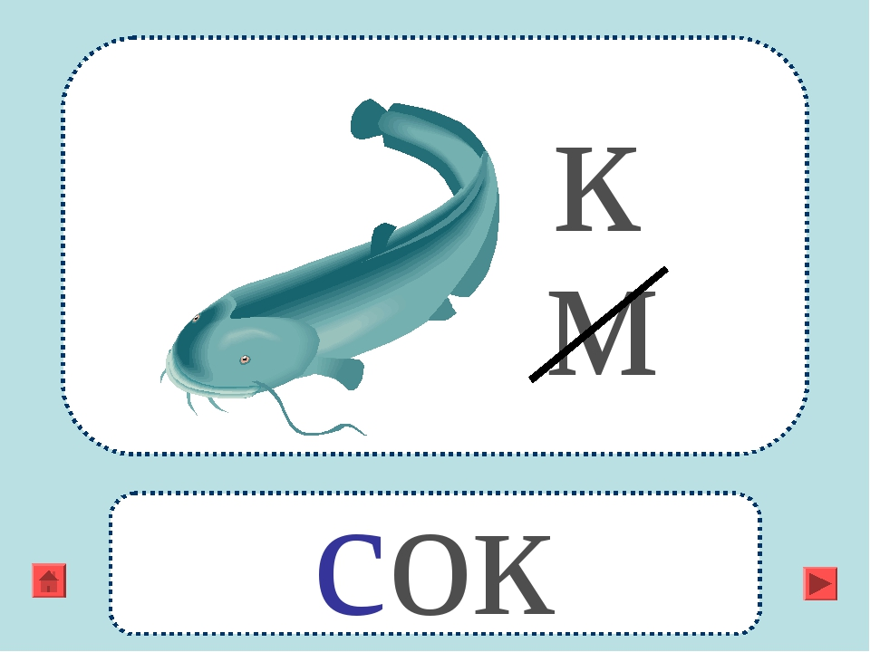
ребусы
Поменяй одну букву на другую и отгадай слово
Щёлкни здесь

Slide 11
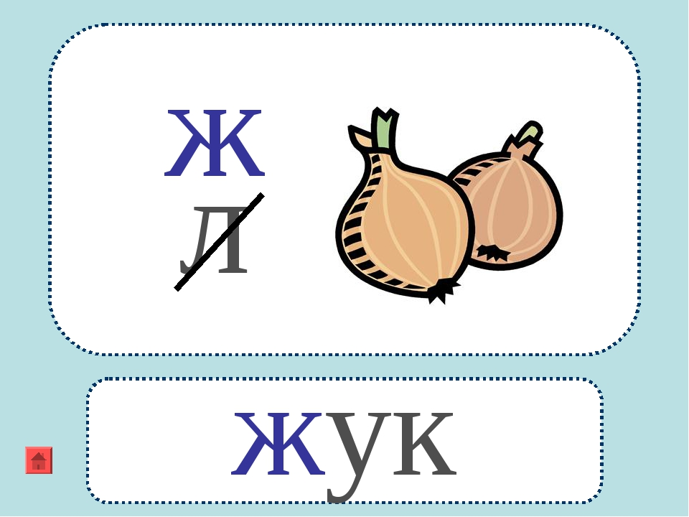
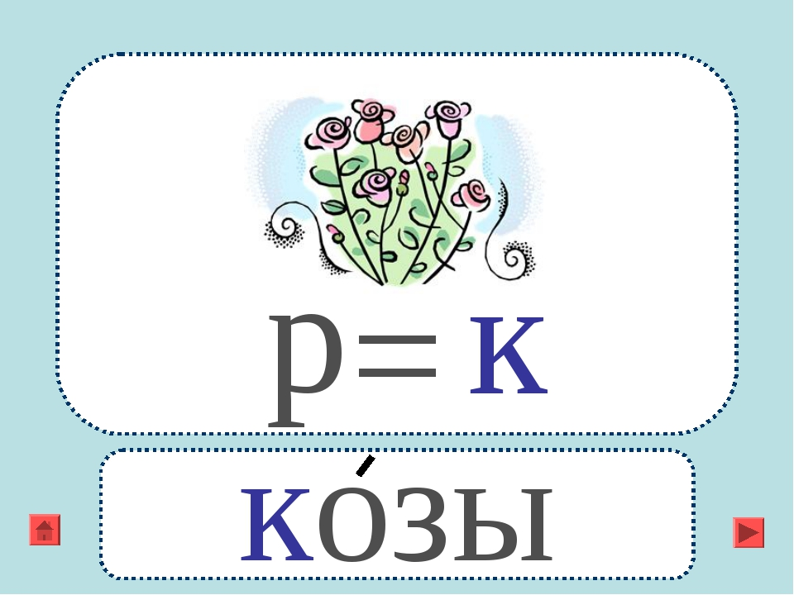

Slide 14
Добавь букву к названию картинки

Slide 15
Прочитай слово
И найди подходящую картинку.

Slide 16
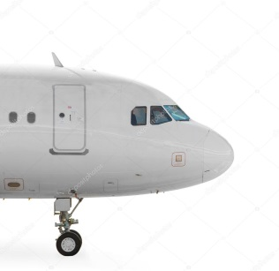
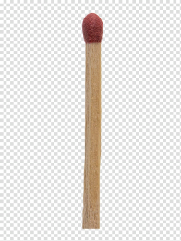
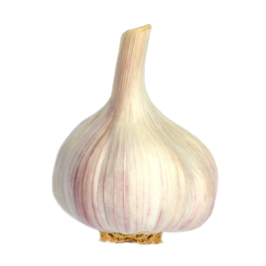
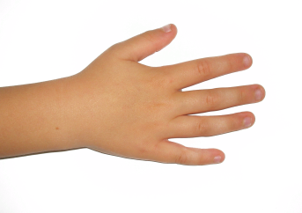
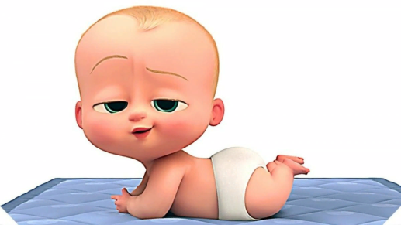
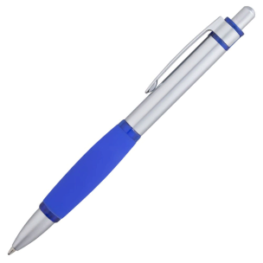
Кисть
Ручка
Нос
Головка

Slide 17
Отгадай слова
Добавь ус или усы

Slide 18
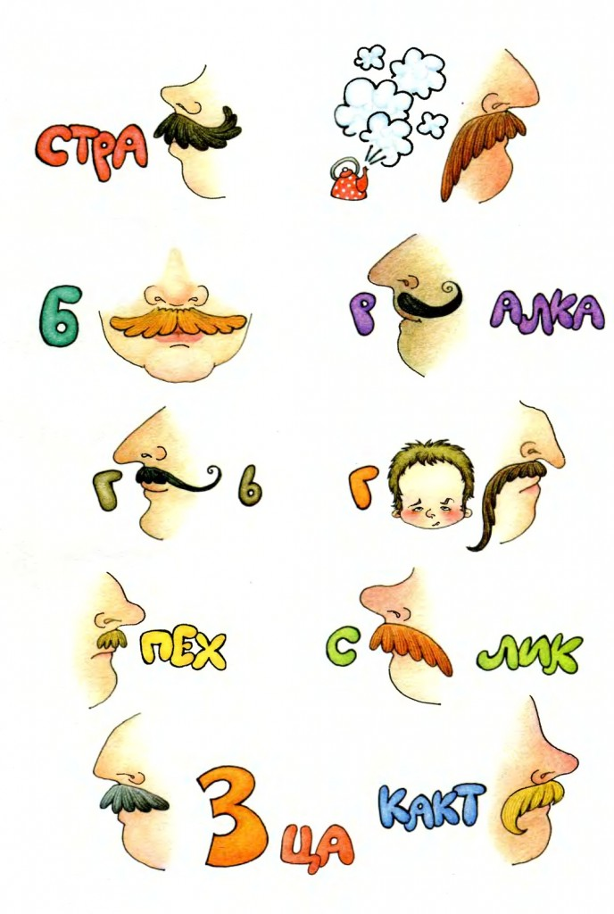

Slide 19
Молодцы ребята!
Я думаю, что в школе вы тоже справитесь со всеми трудными вопросами и задачами.
Успехов в учёбе!

